Slide 1
Grundkurs
Lektion 6-7

Slide 2
Öppning med 1 trick i färg lovar
Minst fyra kort i den bjudna färgen.
12 – 19 hp (13-21 hfp)

Slide 3
Vilken färg skall du välja?
Du öppnar med din längsta färg.
Med två eller tre fyrkortsfärger öppnar du med den lägst rangerade färgen med undantag av hjärter
Alltså: hjärter, klöver, ruter, spader
Med två femkortsfärger öppnar du med den högre rangerade

Slide 4
Vad öppnar du med?
♠ J 10 7 3 2
♥ A K Q 9 4
♦ A 8
♣ 4
1 ♠

Slide 5
Vad öppnar du med?
♠ A K J 3
♥ J 9 6 4
♦ A 7
♣ 8 3 2
1 ♥

Slide 6
Vad öppnar du med?
♠ K 8 4 2
♥ A 7
♦ Q 8 5
♣ A K Q 10
1 ♣

Slide 7
Vad öppnar du med?
♠ K 8
♥ A J 4 3
♦ 9 8 7
♣ K Q 10 5
1 ♥

Slide 8
Vad öppnar du med?
♠ K 8
♥ Q 8 6 4 2
♦ J
♣ A Q J 8 5
1 ♥

Slide 9
Vad öppnar du med?
♠ K Q 7
♥ A 8
♦ Q J 8 5 3
♣ K 7 3
1 NT

Slide 10
Svarshanden måste bjuda med 6 hp
och mera.

Slide 11
Din partner öppnar med 1♠ och du har fyra korts stöd
Pass 0-5 hfp
2 ♠ 6-9 hfp
3 ♠ 10-12 hfp
4 ♠ 13-18 hfp

Slide 12
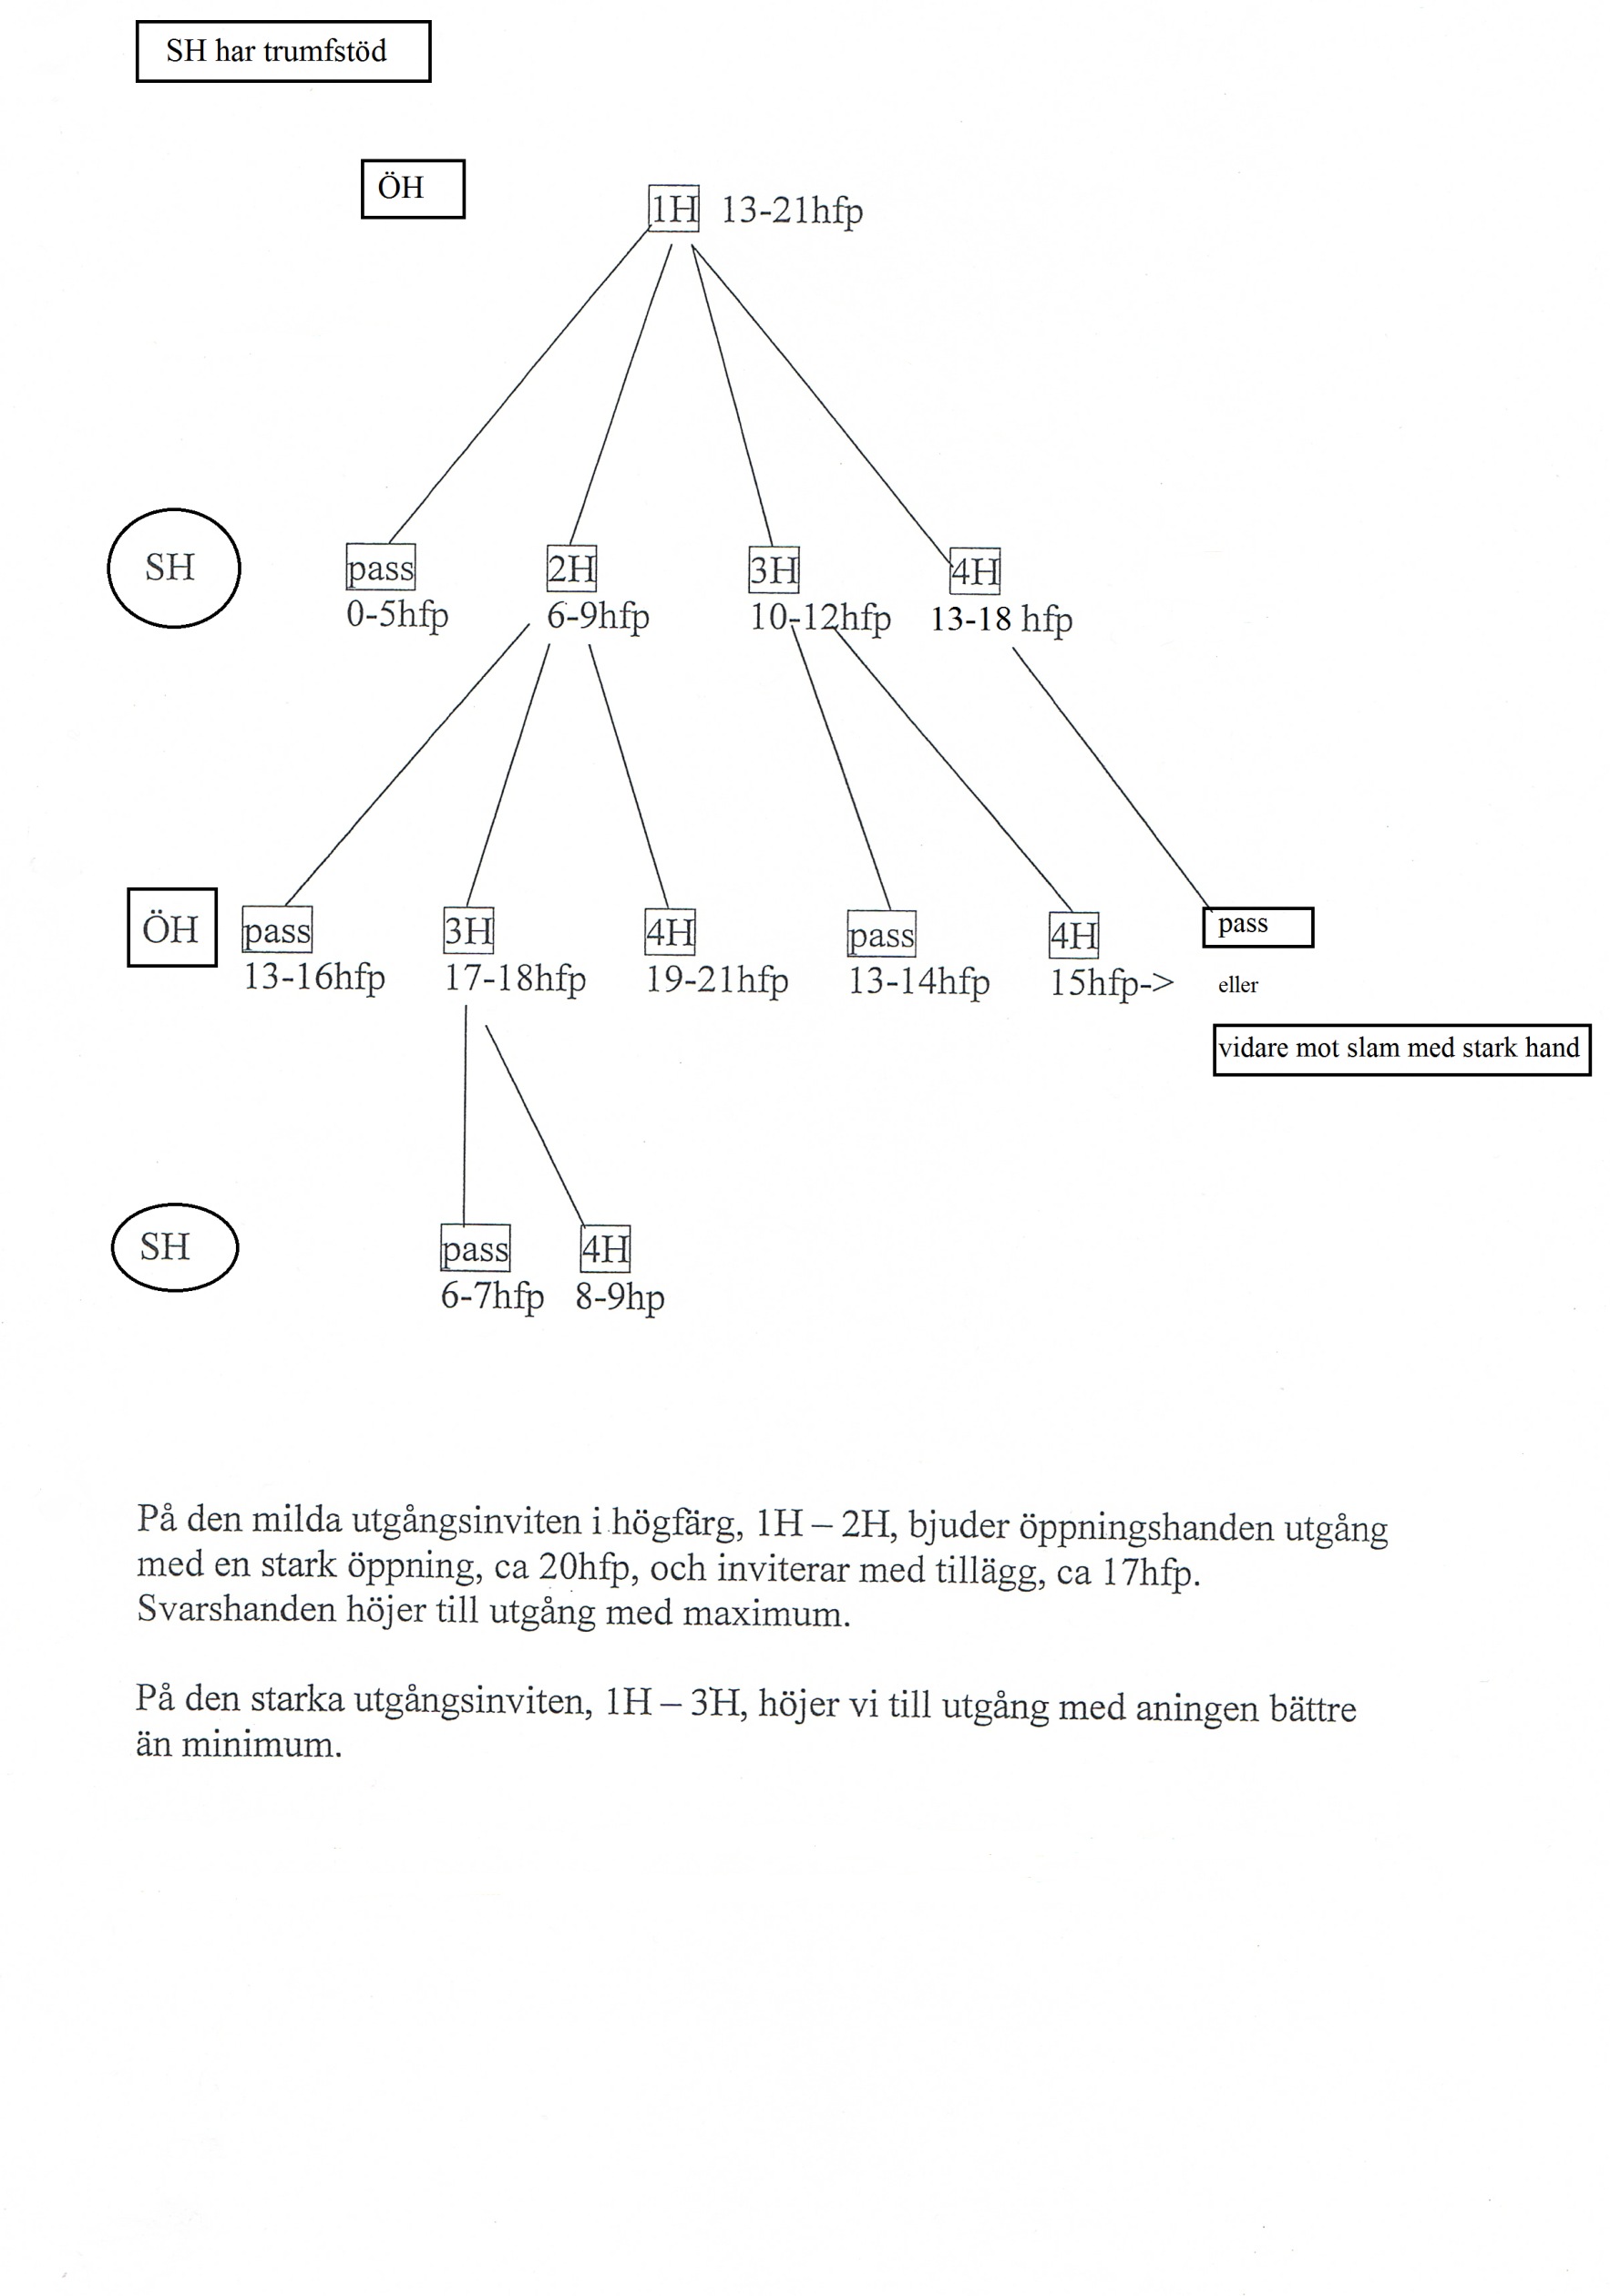

Slide 13
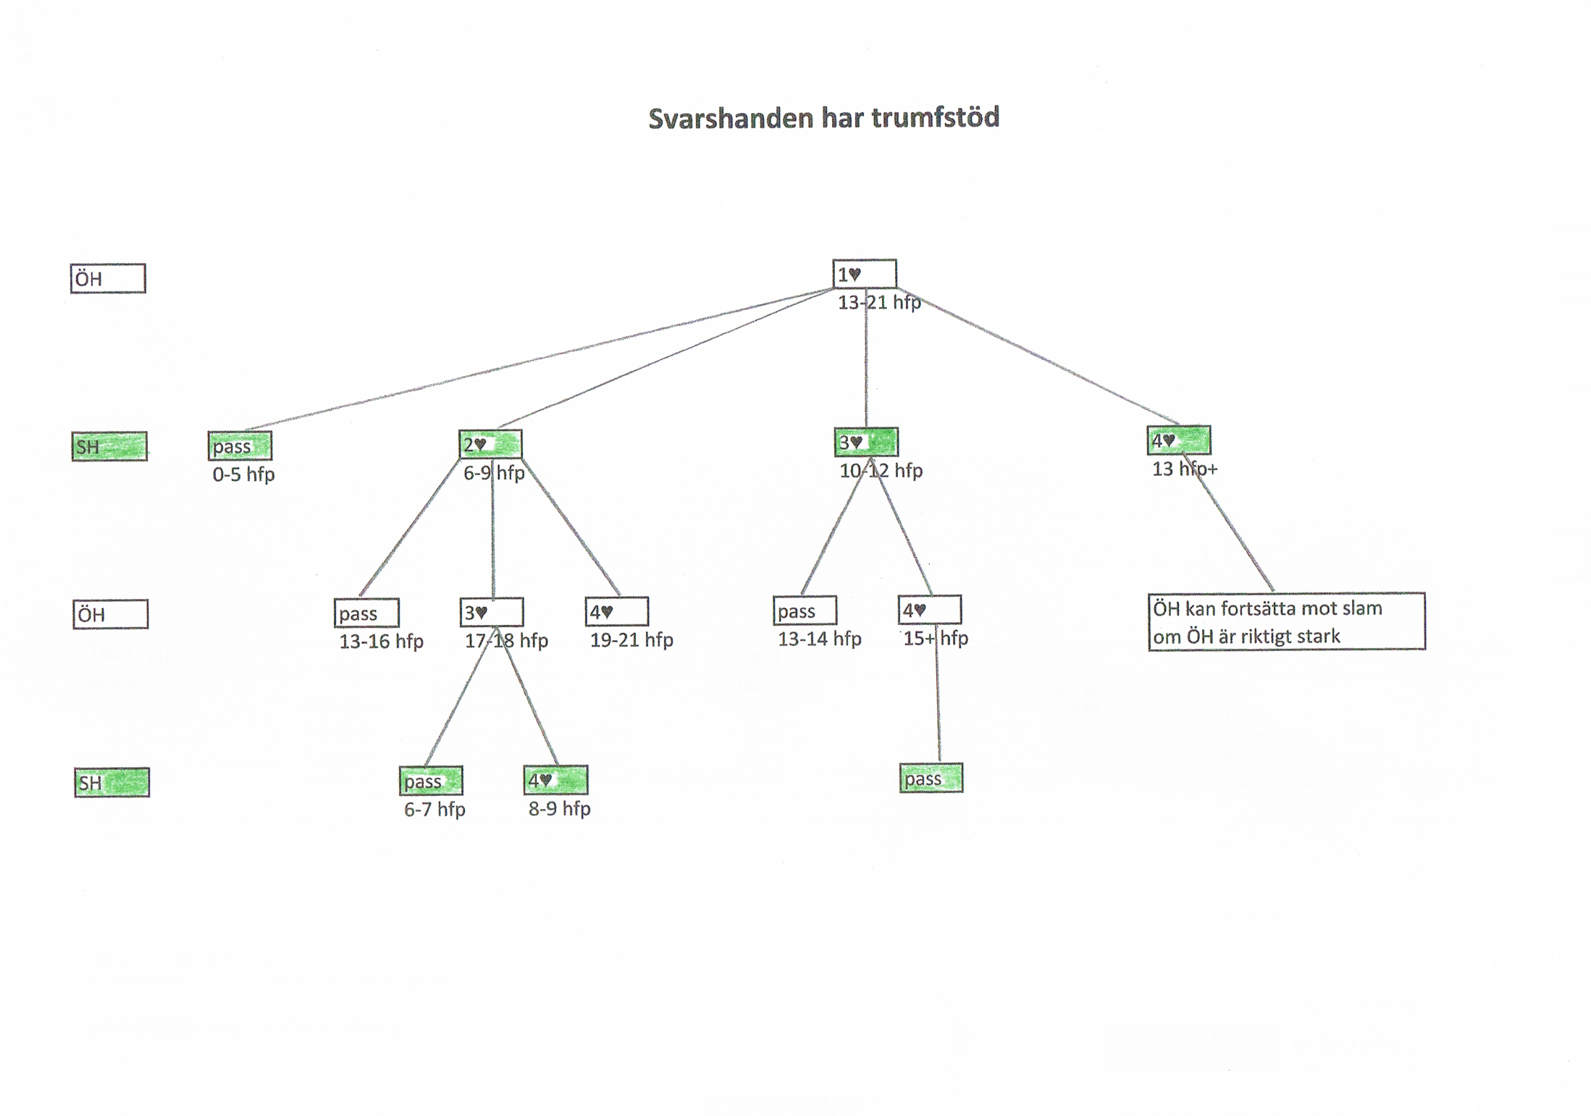

Slide 14
Din partner har öppnat med 1♥. Vad bjuder du?
♠ K 7 5
♥ A 5 3 2
♦ 7
♣ K Q 6 5 3
12 hp +2 fp = 14 hfp
4♥

Slide 15
Din partner har öppnat med 1♥. Vad bjuder du?
♠ K 8
♥ K 9 6 4
♦ 10 8 7 5
♣ 10 4 3
6 hp
2 ♥

Slide 16
Din partner har öppnat med 1♥. Vad bjuder du?
♠ A 6
♥ K Q 7 3
♦ 9 6 5
♣ J 10 4 2
10 hp + 1 fp = 11 hfp
3 ♥

Slide 17
Din partner har öppnat med 1♥. Vad bjuder du?
♠ 8 6
♥ Q 9 7 4
♦ Q 8 6 3 2
♣ 9 6
4 hp
pass

Slide 18
ÖH:s svar på SH:s trumfhöjning i HF
1♠ - 3♠
ÖH: 13 – 14 hfp pass
15 hfp+ 4♠

Slide 19
ÖH:s svar på SH:s trumfhöjning i HF
1♠ - 2 ♠
♠ Q J 3 2
♥ K 7 5
♦ A K 6
♣ 6 5 3
Kan ni ha 26 hfp tillsammans?
Du har 13 hp
Din partner har 6-9 hfp
Ni har max 22 hfp tillsammans
Bjud pass

Slide 20
ÖH:s svar på SH:s trumfhöjning i HF
1♠ - 2 ♠
♠ K Q 8 6 3
♥ 7
♦ A K 8 3
♣ A Q 9
Kan ni ha 26 hfp tillsammans?
Du har 18 hp + 2 fp = 20 hfp
Din partner har 6-9 hfp
Ni har minst 26 hfp tillsammans.
Bjud 4 ♠

Slide 21
ÖH:s svar på SH:s trumfhöjning i HF
1♠ - 2 ♠
♠ A J 10 8 6
♥ 8 6 4 2
♦ A K
♣ A 7
Kan ni ha 26 hfp tillsammans?
Du har 16 hp + 1 hfp = 17 hfp
Din partner har 6-9 hfp
17 + 6 = 23
17+ 9 = 26
Ni har kanske 26 hfp tillsammans.
Invitera. Bjud 3♠

Slide 24
Öppningsbud 1 i lågfärg
Högfärgskontrakt ger flera poäng än
lågfärgskontrakt.
Även om du har fyra korts stöd då din
partner öppnar med 1♣ eller 1♦ skall du
först bjuda din eventuella fyra korts
högfärg.

Slide 25
Din partner öppnar med 1LF.
Du har fyra korts stöd
(inte fyra korts högfärg)
Pass 0-5 hfp
2 LF 6-9 hfp
3 LF 10-12 hfp
3NT eller 5LF 13-18 hfp

Slide 26
ÖH:s svar på trumfhöjning i LF
1♦ - 3 ♦
♠ 8
♥ Q 9 7 4
♦ A Q 8 6 4
♣ A 10 3
Kan ni ha utgång i korten?
3 NT kräver 26 hp
5 ♦ kräver 29hfp
Du har 12 hp + 2 fp
Din partner har 10-12 hfp
Bjud pass.

Slide 27
Kom ihåg!
Räkna enbart honnörspoäng i sang.
Lägg till fördelningspoäng i trumfspel.

Slide 28
ÖH:s svar på trumfhöjning i LF
1♦ - 3 ♦
♠ A 9
♥ K 10
♦ A K 8 6 4
♣ Q J 9 6
Kan ni ha utgång i korten?
3 NT kräver 26 hp
5 ♦ kräver 29hfp
Du har 17 hp
Din partner har 10 – 12 hfp
17 + 10 = 27
Bjud 3 NT.

Slide 29
ÖH:s svar på trumfhöjning i LF
1♦ - 3 ♦
♠ 8
♥ A 6
♦ A K 9 7 5 3
♣ A 10 8 6
Kan ni ha utgång i korten?
3 NT kräver 26 hp
5 ♦ kräver 29 hfp
Du har 15 hp + 3 fp
Din partner har 10-12 hfp.
Bjud 5 ♦

Slide 30
Stjäla på den korta handen (spelföringsteknik)
Du är spelförare i 4♠
♠ A J 4
♥ 8
♦ Q 7 5 4 2
♣ A 8 6 3
Utspel ♥ K
♠ K Q 10 9 3
♥ A 9 4
♦ A 6 3
♣ 7 2
Planera spelföringen!
Hur många stick behöver jag?
10
Hur många säkra stick har jag?
8
Hur många stick saknas?
2
I vilken färg kan jag få dem?
I trumf genom att stjäla två
hjärter på bordet, på den korta
trumfhanden.

Slide 31
Stjäl på den korta trumfhanden innan du drar ut motståndarnas trumf.

Slide 32
Färgbehandling (spelföringsteknik)
♠ A K 10 8 3
♠ Q 9 4 2
Motståndarna har fyra kort i spader Jxxx
Börja med ässet!

Slide 33
Styrkemarkeringar - Schneider
(Motspel)
Positiv markering
lågt kort
Negativ markering
onödigt högt kort

Slide 34
Syd spelar 4 ♠. Du är Öst.
♠ K Q 8 7
♥ J 6 5
♦ A 5 2
♣ 6 5 3
Utspel
♥ K
♠ 3 2
♥ A 8 2
♦ J 8 7 6 4
♣ J 9 8

Slide 35
Syd spelar 4 ♠. Du är Öst.
♠ K Q 8 7
♥ Q 6 5
♦ A 5 2
♣ 6 5 3
Utspel
♥ A
♠ 3 2
♥ 8 2
♦ J 8 7 6 4
♣ J 9 8 4

Slide 36
Syd spelar 3 NT. Du är Öst.
♠ A 5 4
Utspel:
♠ Q ♠ 8 6 3

Slide 37
Syd spelar 3 NT. Du är Öst.
♠ A 5 4
Utspel:
♠ Q ♠ K 6 3

Slide 38
Markera då du sakar.
Då du inte kan bekänna färg måste du saka ett valbart kort.
Ett lågt kort är en positiv markering.
Ett högt kort är en negativ markering

